Slide 1
新员工转正述职汇报
部门：智能家居/IoT研发部 岗位：嵌入式工程师 姓名：易朝松
入职日期： 2020-03-15 转正日期：2020-06-15 试用期指导人：姚显胜、何丰

Slide 2
岗位核心工作
1. 我的母校是山东理工大学，专业是通信工程，今年六月份毕业。在学校的时候，和小伙伴们在嵌入式研发实验室，平时会做一些项目，也会参加一些电子设计比赛。
2. 目前我在咱们公司的工作内容是：蓝牙驱动开发。包括泰凌威固件开发，维护BLETOOL， Silabs 蓝牙驱动。

Slide 3
试用期工作任务完成情况
1. 已经完成工作任务：工作任务概况、主要成果产出/业绩
（1）泰凌威主从固件开发基本完成，如 Notify、Connect、Read/Write Value、Discovery 等
功能。与 APP 端联调，完成了路由器基本参数的设置，
（2）BLETOOL 兼容泰凌威，目前可以获取蓝牙 MAC 地址
（3）Silabs 蓝牙芯片工作机制基本了解
2. 未完成工作任务：
（1）BLETOOL 兼容泰凌威。现在可以获取 MAC 地址，搁置原因是优化BLETOOL，预
计月底完成。

Slide 4
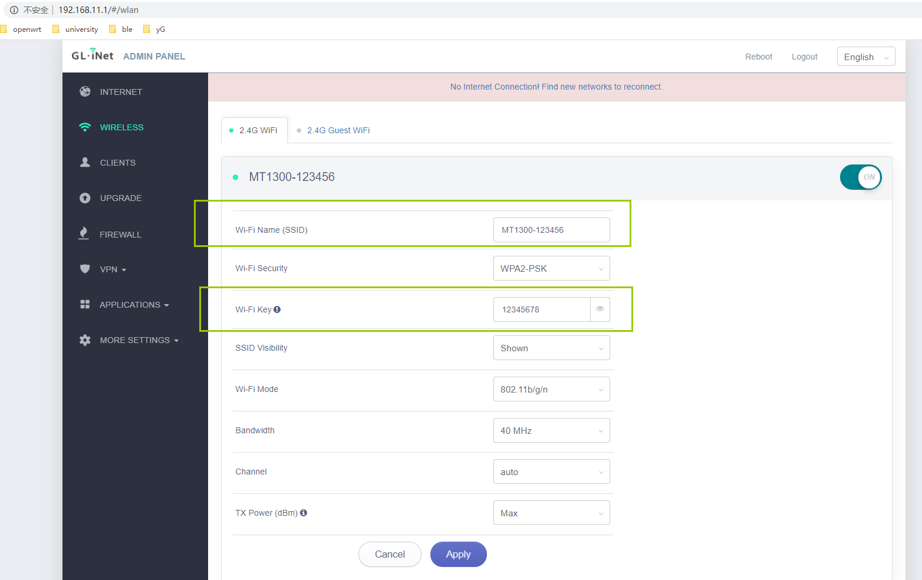
一、配网 APP 展示——配网前

Slide 5
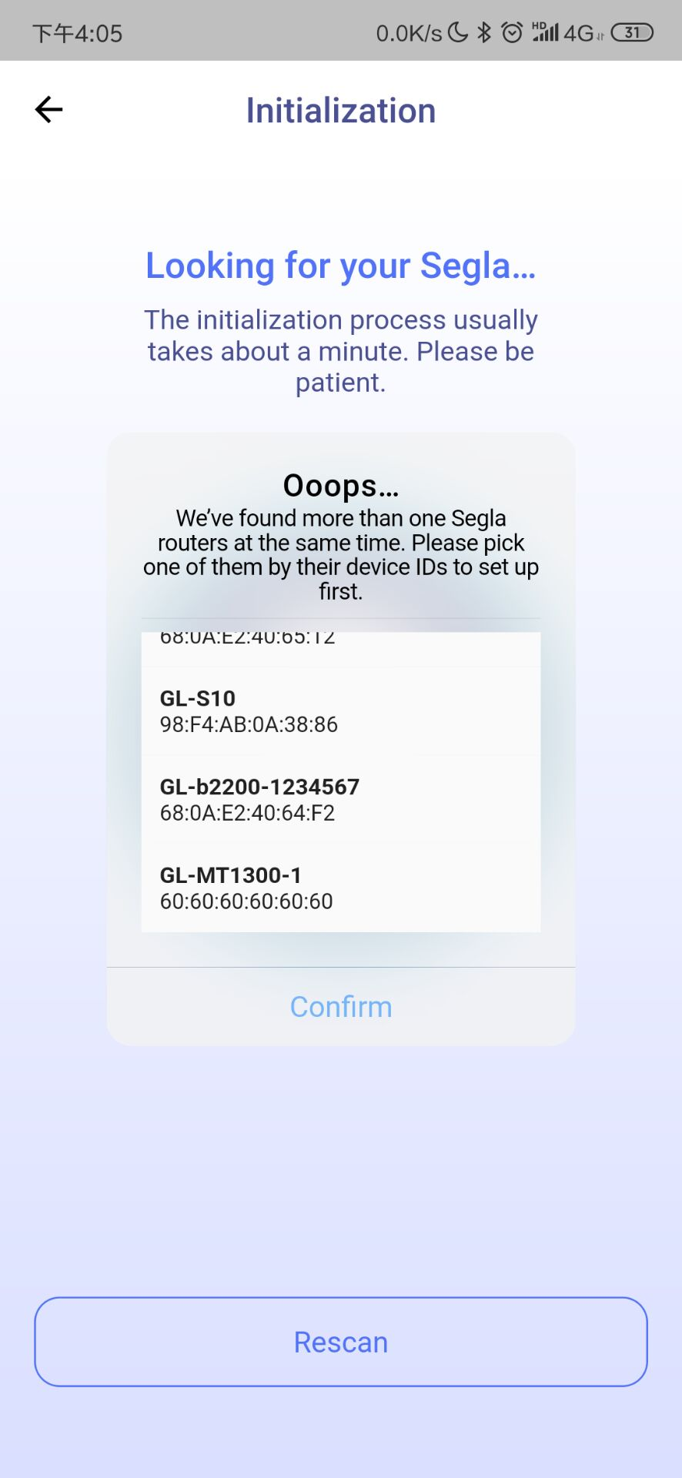
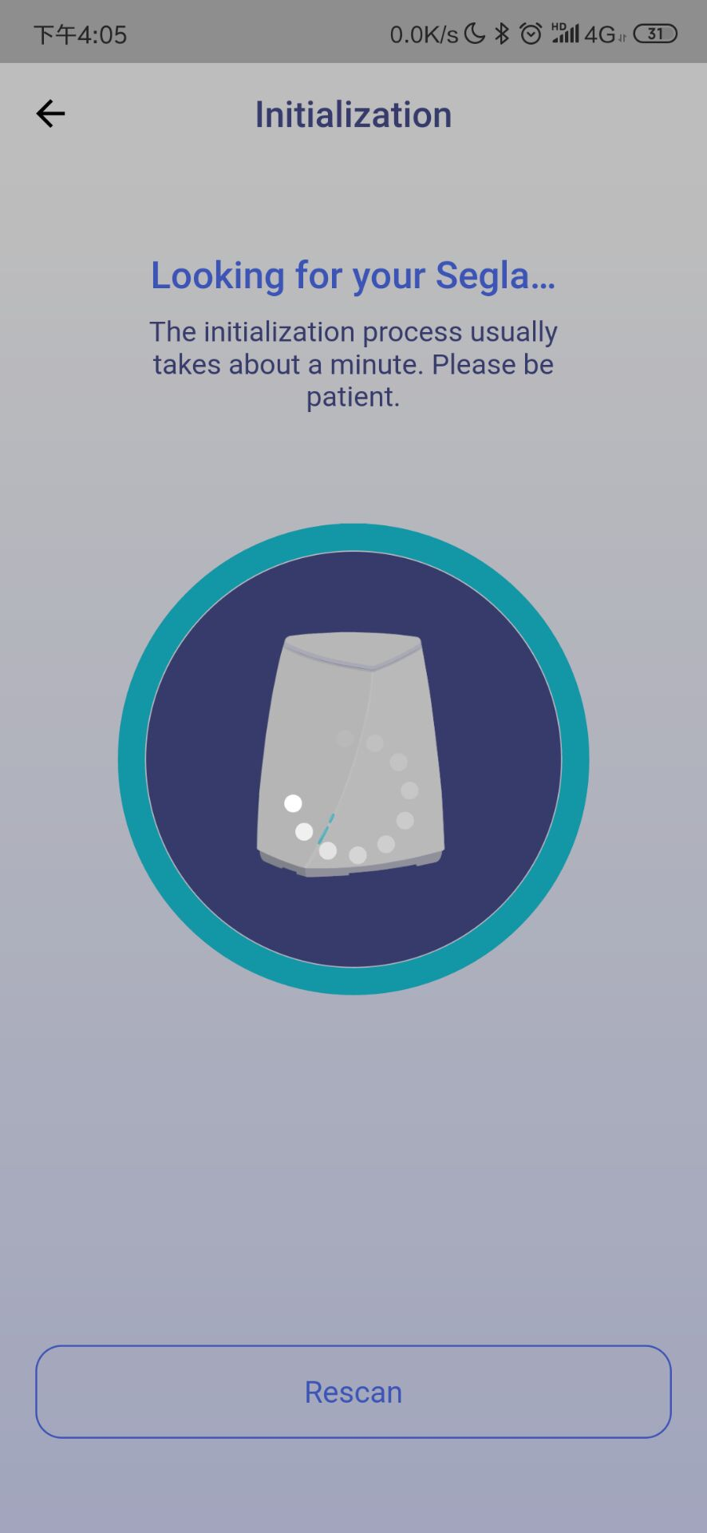
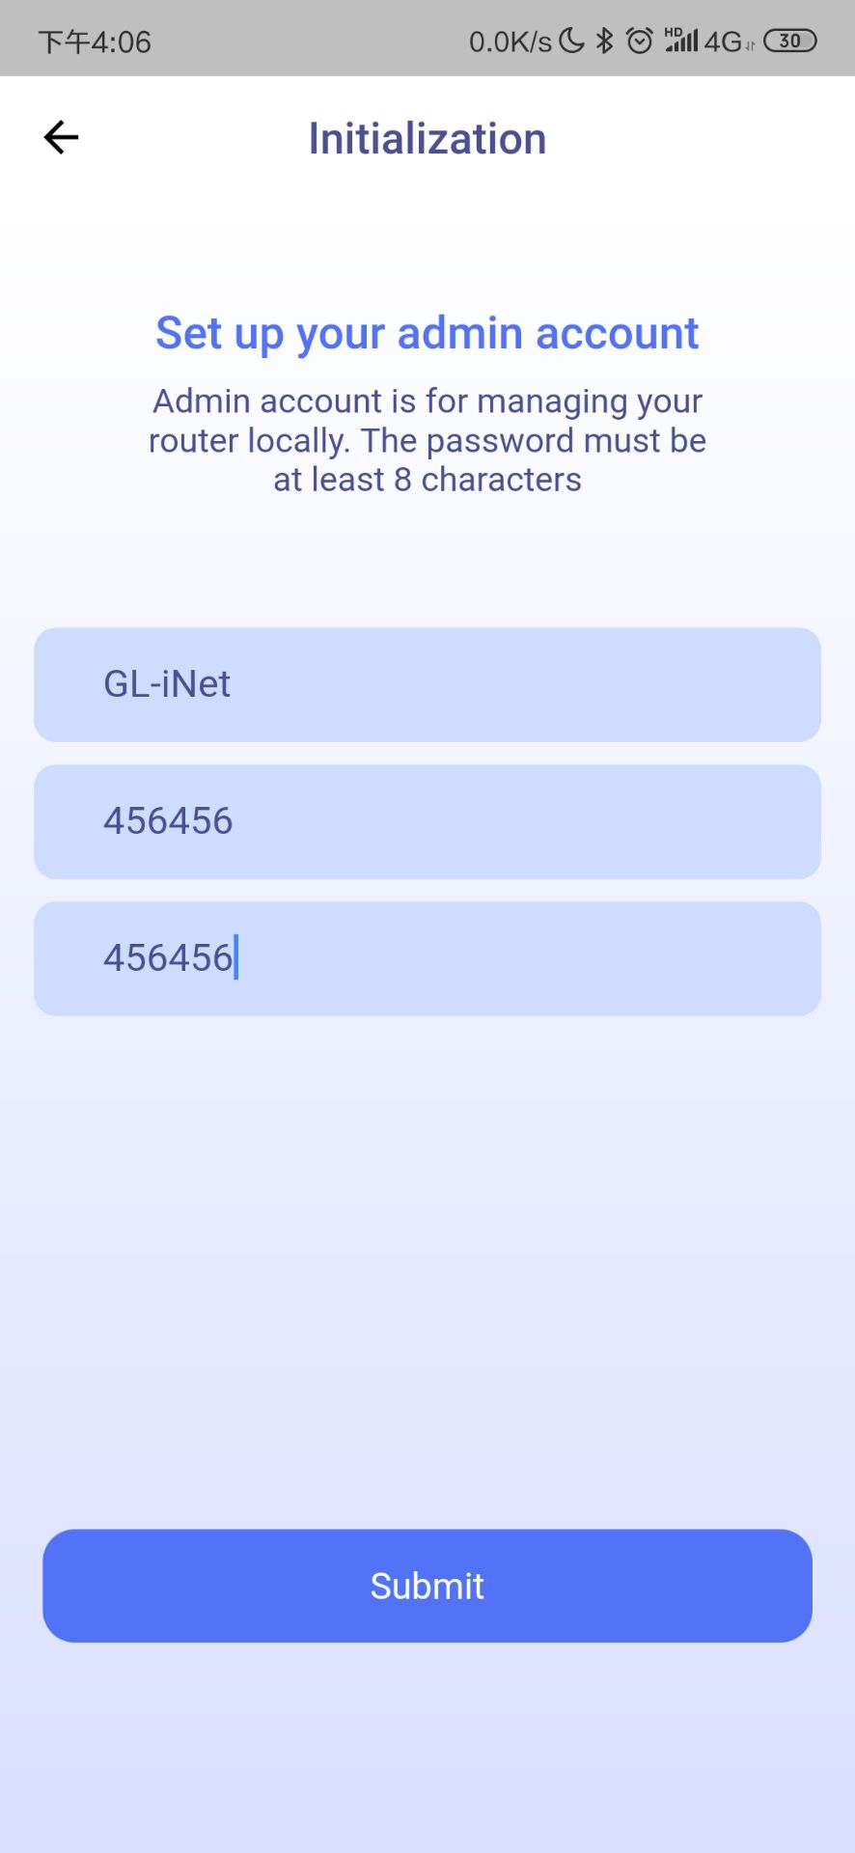
配网 APP 展示——配网过程

Slide 6
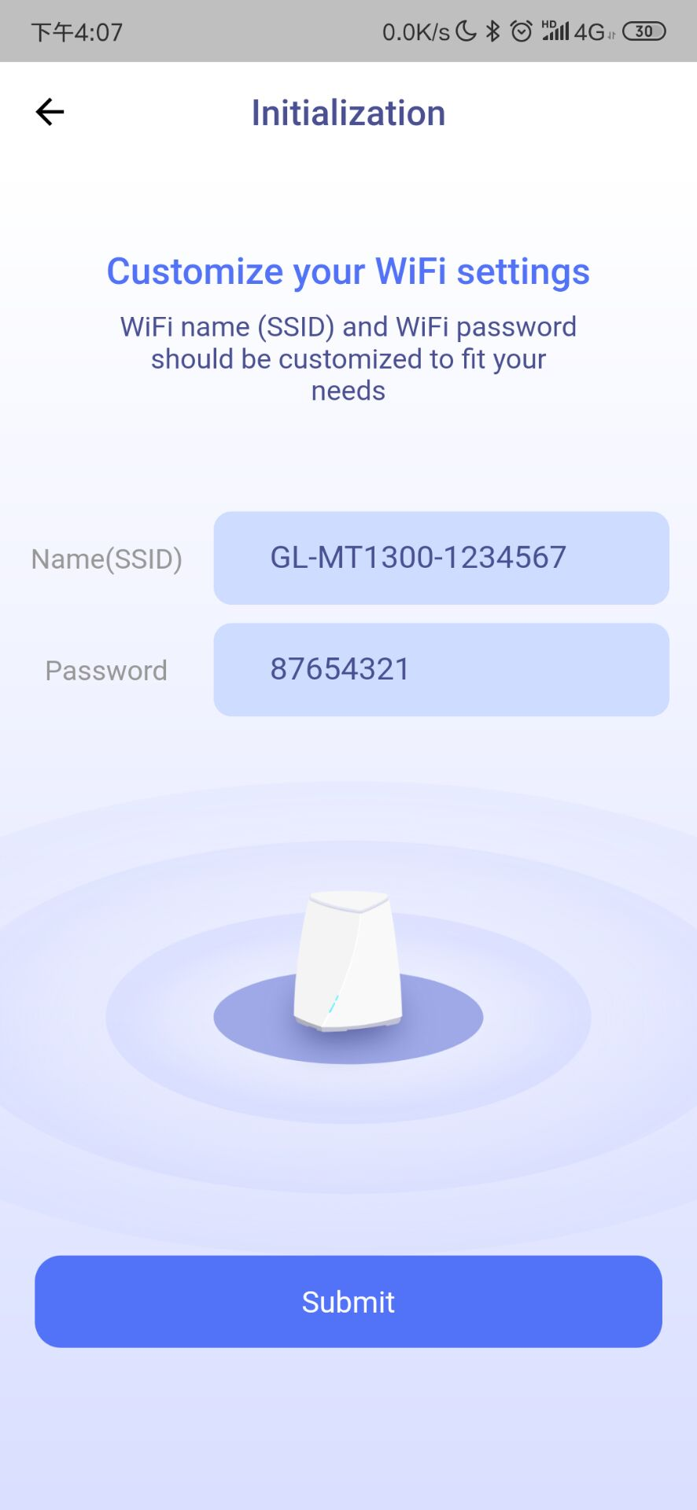
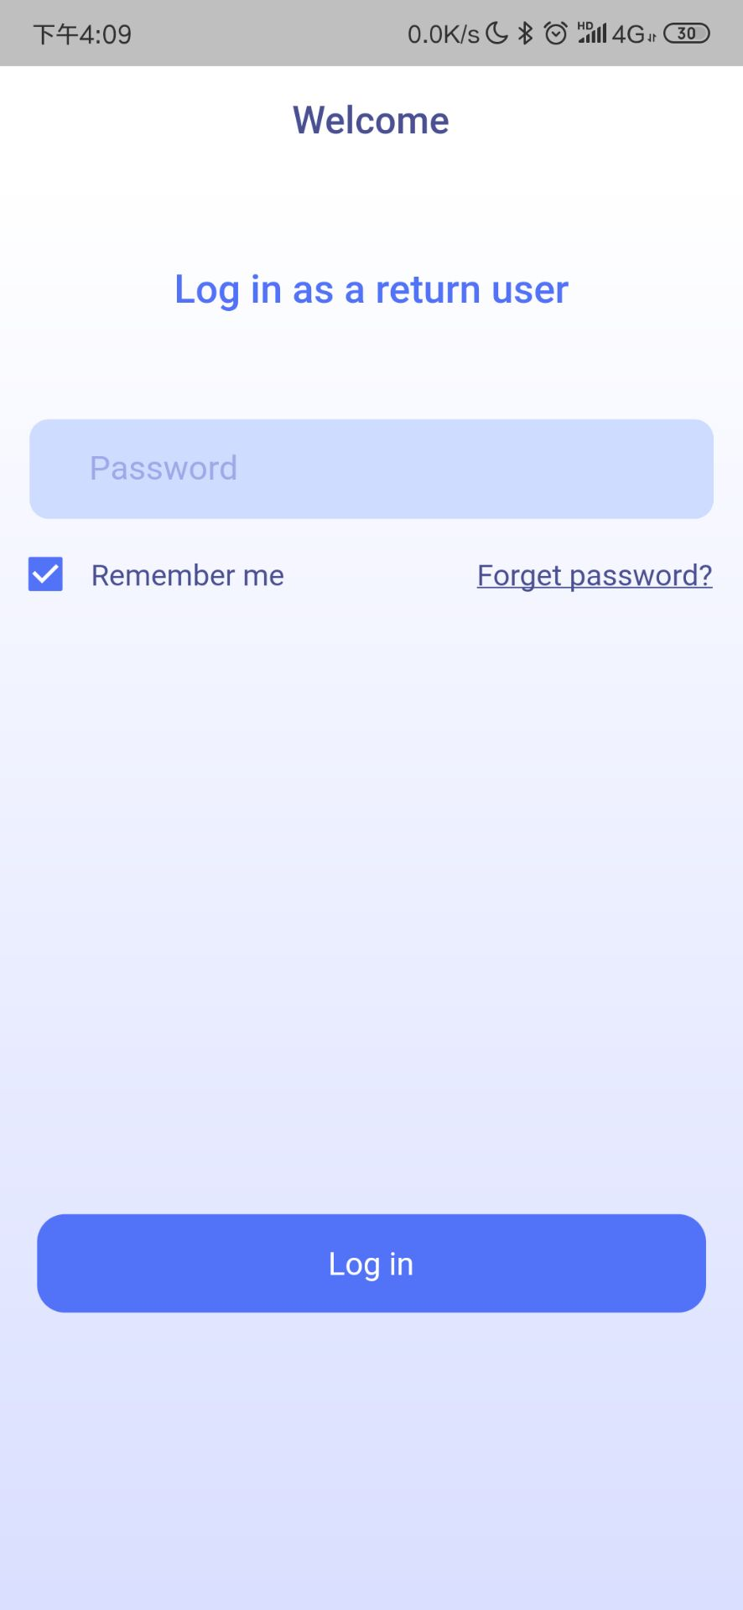
配网 APP 展示——配网过程

Slide 7

配网 APP 展示——配网后

Slide 8
二、优化 BLEtool 并兼容泰凌威模块
优化BLETOOL：
优化前：用户使用 BLETOOL，返回的数据是 json 格式，增加开发难度。
优化后：返回的数据是结构体格式，用户易于上手。
兼容泰凌威：
目前 BLETOOL 可以在 MT1300（搭载泰凌威蓝牙芯片）使用，并且可以
得到蓝牙 MAC 地址。

Slide 9
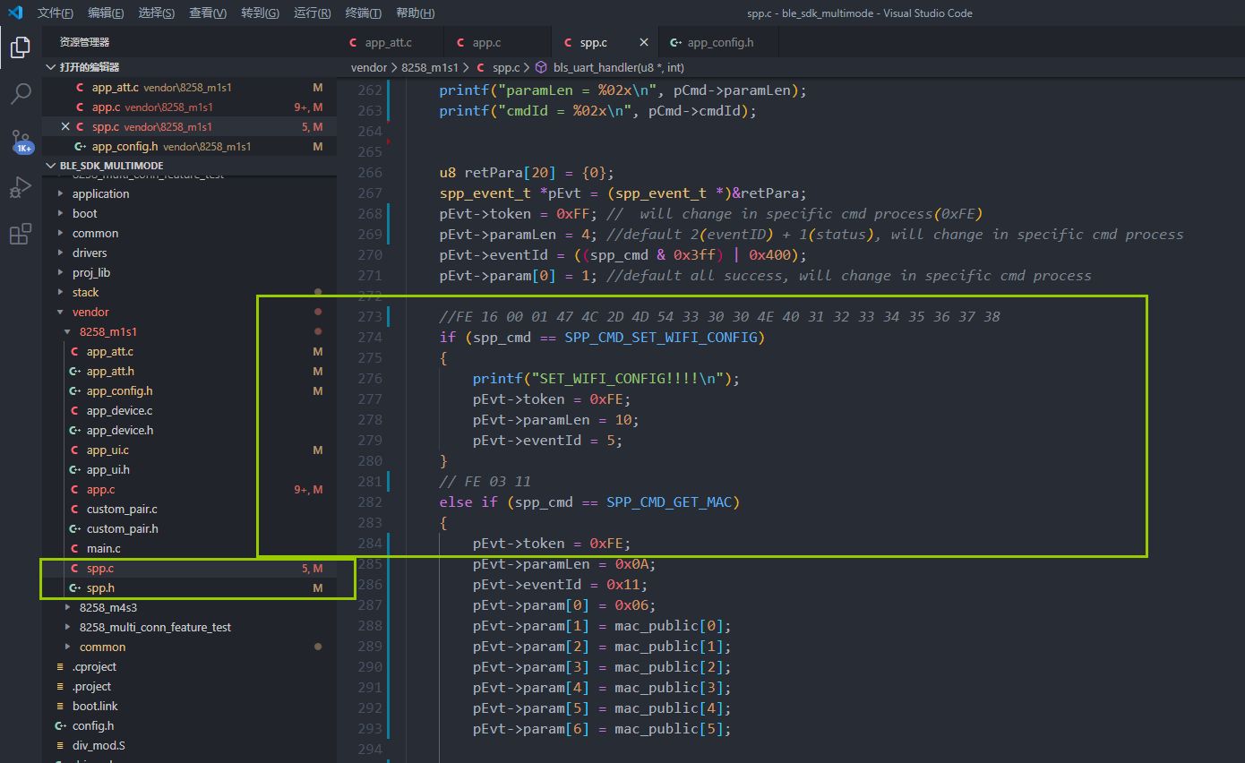
三、泰凌威主从固件开发
泰凌威官方只对单 Slave 提供串口通信协议。针对主从工程，开发了一套适合广联的串口通信协议。

Slide 10
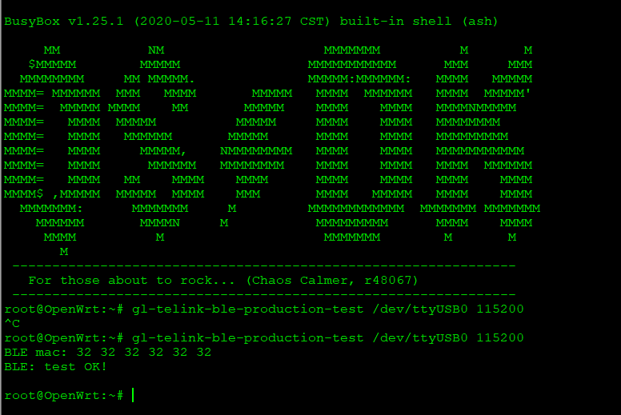
四、路由端蓝牙测试固件
对于搭载泰凌威蓝牙芯片的路由器，均可安装使用该固件，得到蓝牙MAC地址。

Slide 11
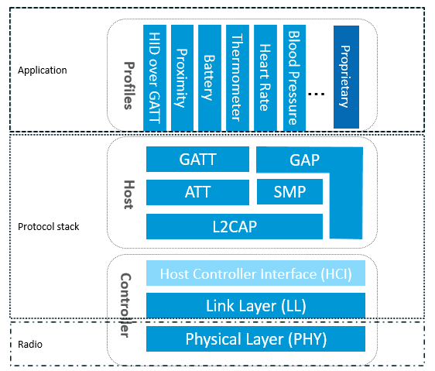
五、蓝牙协议理解（一）
背景：
小花在棒棒糖好吃再来有限公司买了一包棒棒糖，她们之间的高速公路是 G20 高速公路。

Slide 12
五、蓝牙协议理解（二）
PHY（Physical Layer）—— 高速公路
用来指定 BLE 所用的无线频段，调制解调方式，工作于 2.4GHz ISM 频段。
LL（Link Layer）—— 快车道
中通快递货车司机小吴在 G20 高速公路上建立快车道
逻辑层的主要功能，是在已连接的蓝牙设备之间，基于物理链路，建立逻辑信道。
L2CAP（Logical Link Control and Adaptation）—— 菜鸟驿站
对下，它在用户类 XXX-U Logical Link的基础上，抽象出和具体技术无关的数据传输通道（包括单播和广播两类），至此用户就不再需要关心繁杂的蓝牙技术细节。
对上，它以L2CAP channel endpoints的概念（类似TCP/IP中的端口），为具体的应用程序（profile）提供独立的数据传输通道（当然，也是一个逻辑通道）。

Slide 13
五、蓝牙协议理解（三）
SMP—— 取件码
SMP 是一个点对点的协议，基于专用的L2CAP channel，用于生成加密（encryption）和识别（identity）用的密匙
GAP（Generic Access Profile）—— 快递小哥
GAP 是一个基础的蓝牙profile，用于提供蓝牙设备的通用访问功能，包括设备发现、连接、鉴权、服务发现等等
ATT—— 蜂巢
简单来说，ATT层用来定义用户命令及命令操作的数据，比如读取某个数据或者写入某个数据。BLE协议栈中，开发者接触最多的就是ATT。BLE引入了 Attribute 概念，用来描述一条一条的数据。
GAPP —— 蜂巢科技有限公司
GATT 用来规范 attribute 中的数据内容， 并运用 group（分组）的概念对 attribute 进行管理。没有GATT，BLE 协议栈也可以跑，但互联互通就会出问题。也正是因为有了类似 GATT 这样的应用 profile，BLE 摆脱了ZigBee 等无线协议兼容性困境，成了出货量最大的 2.4 GHz 无线通信产品。

Slide 14
六、未来工作
1. BLETOOL
优化 BLETOOL
兼容泰凌威
BLETOOL 添加 OTA 功能
2. BLE
目前蓝牙仅用于配网，未免大材小用，发掘其他应用
研究 BLE MESH
跟进 MT1300、A1300，满足蓝牙方面的需求
当前的 silabs 芯片既支持 BLE，也支持 Zigbee，能否通过软件切换？
3. Other
FreeRTOS，未来可能会对这方面有需求

Slide 15
个人成长和反思
来到广联这个大家庭，已经有两个半月了。自己学到了很多东西，其中收获最大的是低功耗蓝牙（BLE）的相关机制，未来想在 BLE MESH 方向有所突破。
当然，在蓝牙领域，还有更深层次的知识需要我去研究探索。彻底掌握蓝牙相关知识，为公司、IOT部门排忧解难。
广联是个大家庭，这里聚集了很多大神，个个都充满活力。实习的这段时间里，感谢姚哥、丰哥在工作和生活中对我的帮助。也感谢人事部对我入职的辛勤付出。
我自我感觉是一个踏实，积极乐观的小伙子。希望在以后的日子里，能和公司一起成长，让广联智能成功上市！

